Slide 1


Programación II Desarrollo en Java
Clase N° 16
Introducción a JavaFX

Slide 2
TEMAS A DESARROLLAR
¿Qué es JavaFX?
Ventajas de usar JavaFX.
Configurando nuestro IDE.
Estructura básica de una aplicación JavaFX.
Clase Application.
Clase Stage y Scene.
Control de eventos.
Layouts: Clase Pane, StackPane, FlowPane, GridPane, HBox, VBox y más.
Controls: Clase Button, Label, TextField, PasswordField, ComboBox, CheckBox y más.

Slide 3
¿Qué es JavaFX?
=> Es un conjunto de bibliotecas y herramientas de desarrollo que permite crear aplicaciones de escritorio con interfaces gráficas de usuario (GUI, por sus siglas en inglés) en Java. Proporciona una amplia gama de controles y componentes gráficos para diseñar interfaces intuitivas y atractivas, así como funcionalidades para manejar eventos, animaciones y multimedia.
=> Es una alternativa a la biblioteca SWING, pero con una mayor capacidad de personalización y mejores características visuales.

Slide 4

Ventajas de usar JavaFX
Integración nativa con Java
Diseño de interfaces gráficas atractivas.
Soporte para multimedia.
Escalabilidad.
Compatibilidad multiplataforma.

Slide 5
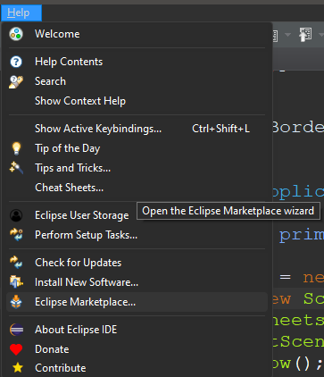
Configurando nuestro IDE
1er paso:

Slide 6
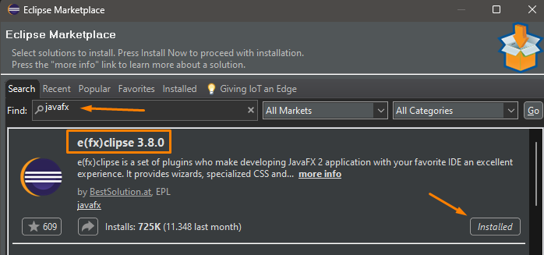
Configurando nuestro IDE
2do paso:

Slide 7
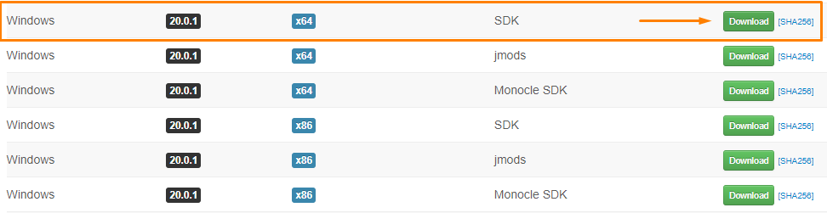
Configurando nuestro IDE
3er paso: Descarga de las librerías necesarias

Slide 8
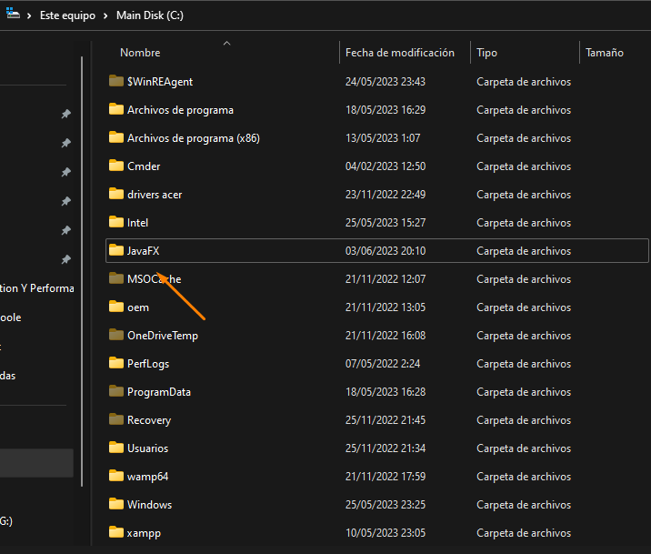
Configurando nuestro IDE
4to paso: Crear una carpeta llamada JavaFX en el directorio raíz del disco C donde guardaremos los archivos descargados en el paso anterior.

Slide 9
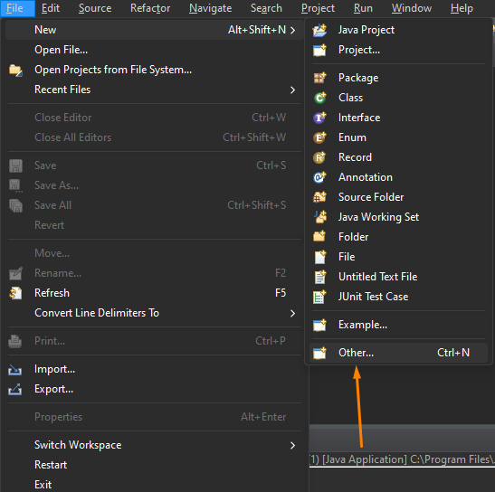
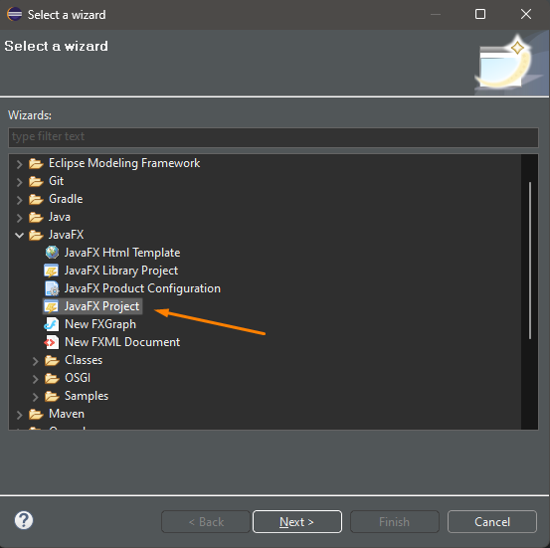
Configurando nuestro IDE
5to paso: Creamos un JavaFX Project en nuestro IDE.

Slide 10
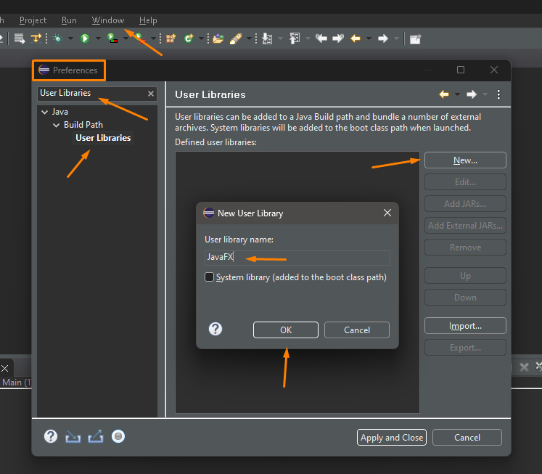
Configurando nuestro IDE
6to paso: Nos dirigimos a la pestaña Window->Preferences Buscamos la sección de User Libraries y creamos una nueva librería con el nombre JavaFX.

Slide 11
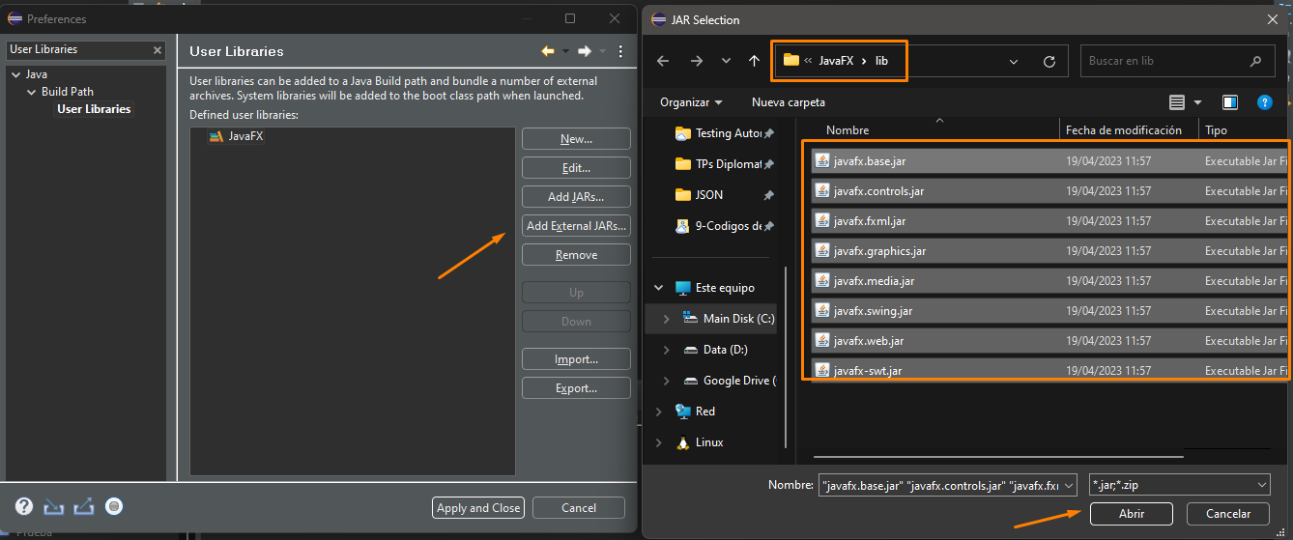
Configurando nuestro IDE
7mo paso:

Slide 12
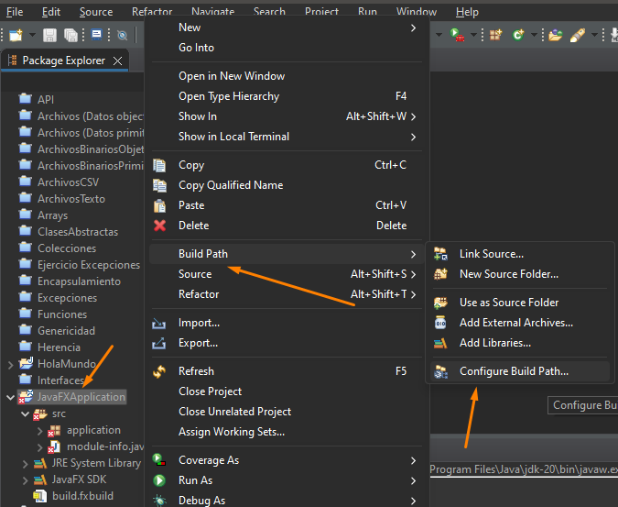
Configurando nuestro IDE
8vo paso:

Slide 13
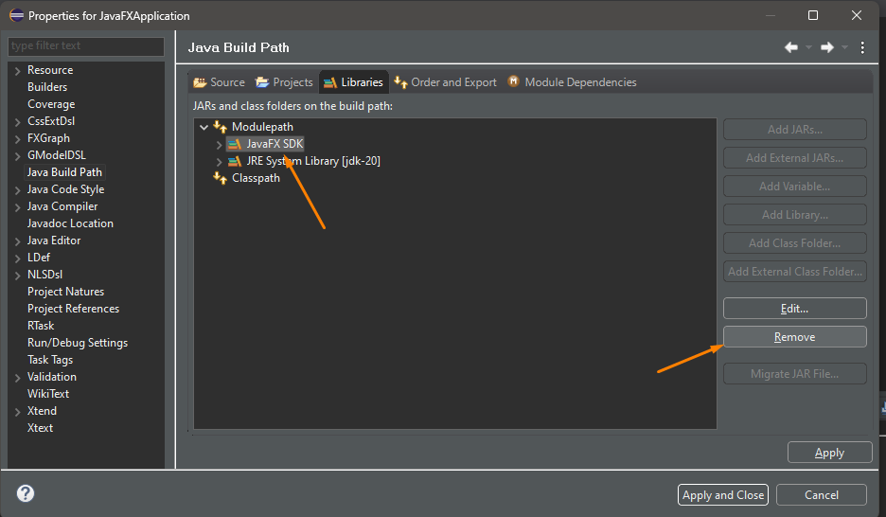
Configurando nuestro IDE
9no paso:

Slide 14
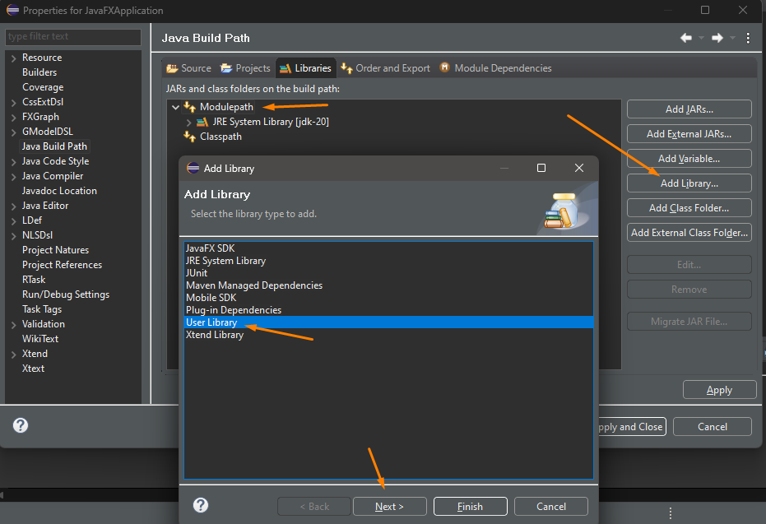
Configurando nuestro IDE
10° paso:

Slide 15
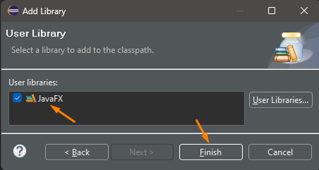
Configurando nuestro IDE
11vo paso:

Slide 16
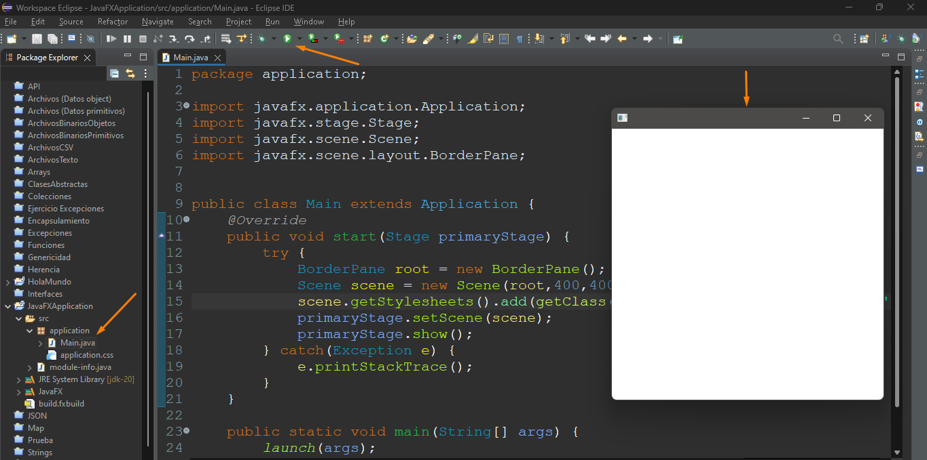
Configurando nuestro IDE
12° paso:

Slide 17
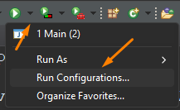
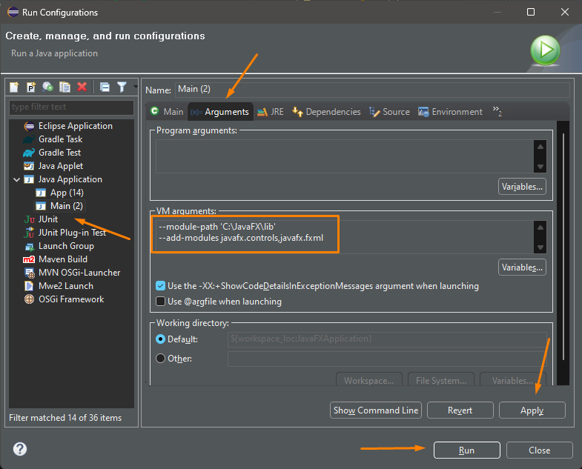
Configurando nuestro IDE
13vo paso (En caso de error) :
En caso de error copiar lo siguiente en la sección marcada en la imagen: --module-path 'C:\JavaFX\lib'
--add-modules javafx.controls,javafx.fxml

Slide 18
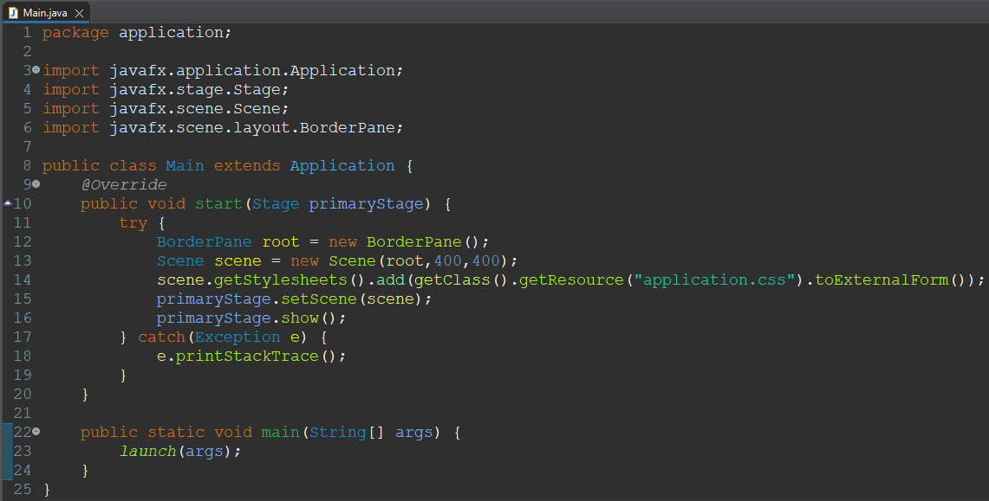
Estructura básica de una aplicación JavaFX

Slide 19
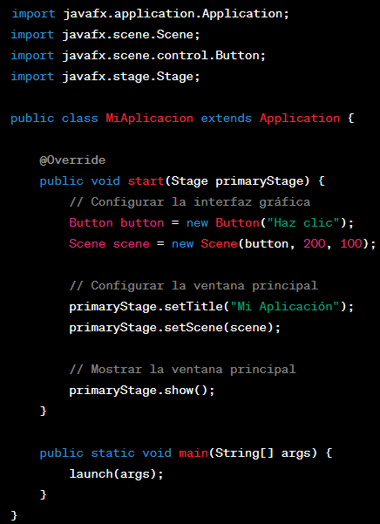
Clase Application
Esta clase es la base de cualquier aplicación JavaFX y debe ser extendida por cualquier clase principal de la aplicación. Proporciona el método start() que se ejecuta al iniciar la aplicación.

Slide 20
Clase Stage
Representa la ventana principal de la aplicación. Puede contener una o varias escenas.
Algunos métodos importantes:
Ventanas:
setTitle(“Nombre App”)
getIcons()
Escenas:
setScene(Scene)
Dimensiones:
setWidth()
setHeight()
Estado y visibilidad:
show()
setMaximized()
getWidth()
getHeight()
hide()
setIconified()

Slide 21
Clase Scene
Define el contenedor principal de los elementos de la interfaz gráfica. Puede contener nodos (Node) como botones, etiquetas, campos de texto, etc.
Contenedor raíz: La escena contiene un contenedor raíz, como un Pane o un Group, que actúa como el nodo principal para organizar y colocar otros nodos gráficos en la escena.

Slide 22
Clase Scene
Dimensiones: Puedes setear u obtener el ancho y el alto de la escena utilizando los métodos
setWidth()
setHeight()
getWidth()
getHeight()
Fondo: Puedes establecer un fondo para la escena utilizando el método setFill(). Puedes proporcionar un color sólido (Color), un gradiente (LinearGradient o RadialGradient) o incluso una imagen (ImagePattern).

Slide 23
Control de eventos
Puedes registrar controladores de eventos en la escena para responder a eventos de interacción del usuario, como clics de mouse, pulsaciones de teclas, movimiento del mouse, entre otros.
Los métodos setOn...() te permiten asociar un controlador de eventos específico con la escena.

Slide 24
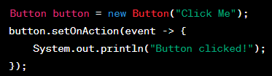
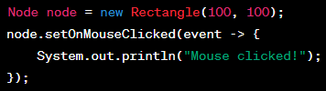
Ejemplos
setOnAction() : Registra un controlador de eventos para el evento de acción, que generalmente se activa cuando se hace clic en un botón u otro control interactivo.
setOnMouseClicked() :Registra un controlador de eventos para el evento de clic del mouse.

Slide 25
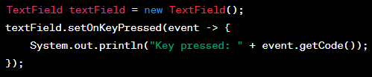
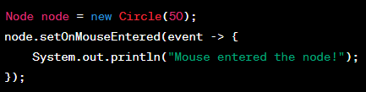
Más ejemplos …
setOnKeyPressed(): Registra un controlador de eventos para el evento de pulsación de tecla.
setOnMouseEntered() :Registra un controlador de eventos para el evento de entrada del mouse a un nodo.

Slide 26
Layouts (Disposición de los elementos)
JavaFX proporciona diferentes clases de diseños (layouts) que permiten organizar y colocar los nodos dentro de una escena. Algunos ejemplos son:
Clase Pane
La clase base para todos los diseños (layouts) en JavaFX.
Proporciona un área rectangular donde los nodos se pueden colocar arbitrariamente.
Algunas subclases populares son:
BorderPane
StackPane
FlowPane
GridPane
HBox
VBox
TabPane
ScrollPane

Slide 27
¿Cómo se ve cada disposición en una ventana real?

Slide 28
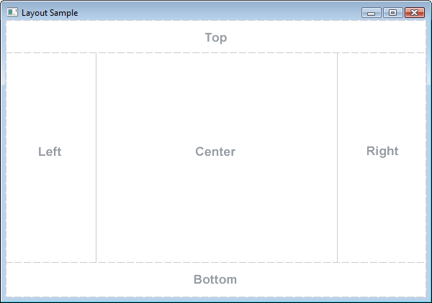
BorderPane

Slide 29
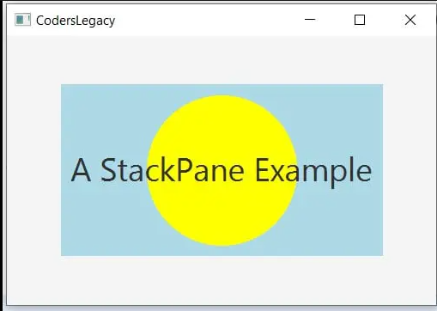
StackPane

Slide 30
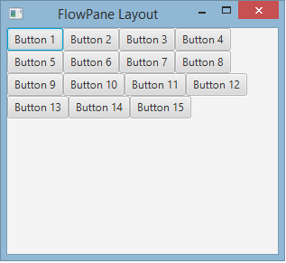
FlowPane

Slide 31
HBox

Slide 32
VBox

Slide 33
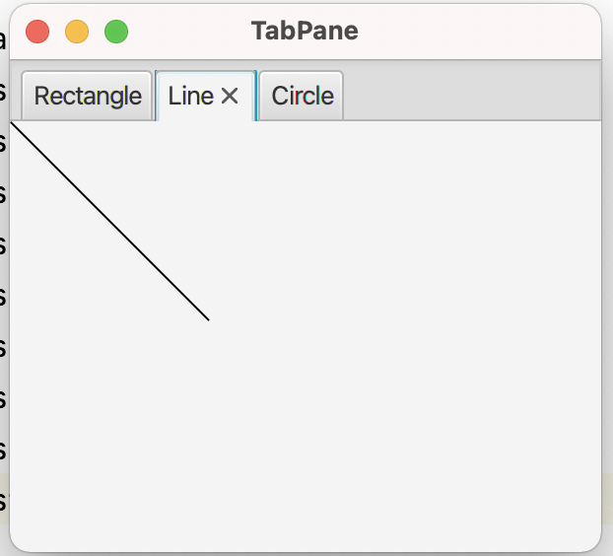
TabPane

Slide 34
ScrollPane

Slide 35
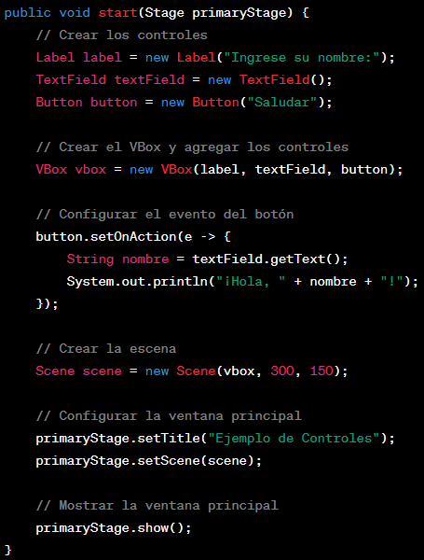
Controls
JavaFX proporciona una variedad de controles predefinidos que se pueden usar en la interfaz gráfica. Algunos ejemplos son:
Button
Label
TextField
PasswordField:
TextArea
ComboBox
CheckBox
RadioButton
ToggleButton
FileChooser
ProgressIndicator
DatePicker

Slide 36
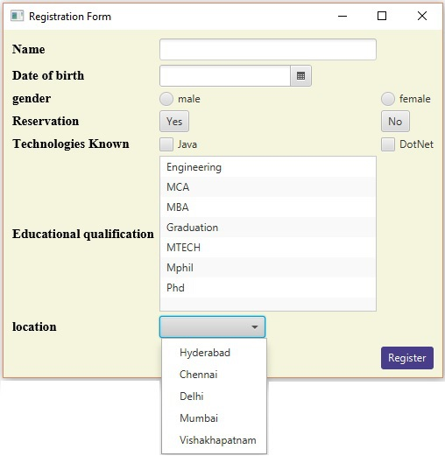
Ejemplo:

